Slide 1
Git
Luis Fernando Gomez Alejandre

Slide 2
Mi Experiencia con Git Hub

Slide 3
¿Qué es el control de versiones, y por qué debería importarte?
El control de versiones es un sistema que registra los cambios realizados sobre un archivo o conjunto de archivos a lo largo del tiempo, de modo que puedas recuperar versiones específicas más adelante.

Slide 4
¿Qué puedes hacer con un VCS?
Te permite revertir archivos a un estado anterior, revertir el proyecto entero a un estado anterior, comparar cambios a lo largo del tiempo, ver quién modificó por última vez algo que puede estar causando un problema.

Slide 5
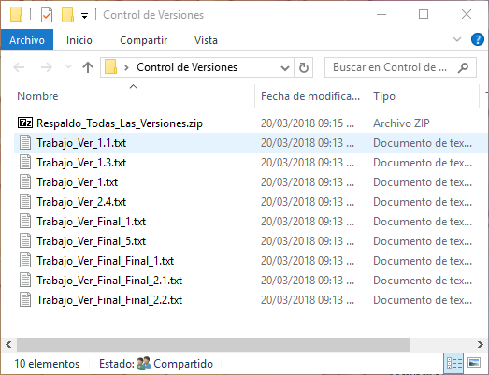
¿Coincidencia?
Cualquier parecido con la realidad es por que no conoce que es un control de versiones ☹

Slide 6
Computadora Local
Versión de la base de datos
Archivo
Versión 3
Versión 2
Versión 1

Slide 7
Servidor Centralizado
Computadora A
Versión de la base de datos
Archivo
Versión 3
Versión 2
Computadora B
Archivo
Versión 1

Slide 8
Servidor Centralizado
Computadora A
Computadora B
Versión de la base de datos
Versión 3
Archivo
Archivo
Versión 2
Versión 3
Versión 3
Versión 2
Versión 2
Versión 1
Versión 1
Versión 1

Slide 9
Repositorio
Servidor Online
Computadora Local
Área de Preparación
Descargar Cambios
Preparar Archivos
Subir Cambios

Slide 10
Estado de los Archivos
Tracked
Modified
Staged
Ignored
Untraked

Slide 11
Glosario
Branch (Rama)
Repository (Repositorio)
Clone (Clonar)
Fetch (Revisar)
Pull(Incorporar)
Push (Descargar)
Reset (Reiniciar)

Slide 12
Repositorio Comandos
Servidor Online
Computadora Local
Área de Preparación
Fetch -> Pull
COOMIT
Add
Push

Slide 13
Consola de comandos ☺

Slide 14
Problemas Ultra Comunes…
Merge Failed

Slide 15
Creando un repositorio

Slide 16
Uso de Ramas
Ventajas
Desventajas
Código Limpio
El merge suele ser difícil al momento de integrar

Slide 17
Ventajas
Multitasking con reparto de trabajo

Slide 18
Glosario
(Branch): una rama de desarrollo.
(HEAD -> master): Significa en donde estamos ahora mismo y de que rama
(Merge): Juntar una rama con otra.

Slide 19
Siguiente nivel de GIT.

Slide 20
Referencias
Inicio de ramas en Git
https://www.youtube.com/watch?v=rmO7t35l1XI
Manual de Git
https://git-scm.com/book/es/v1/Empezando-Acerca-del-control-de-versiones
Ayuda de GitKraken
https://support.gitkraken.com/

